Slide 1
LA POLITIQUE NATIONALE DE LA JEUNESSE REVISEE (2025- 2030)
Yaoundé, le 14 janvier 2026

Slide 2
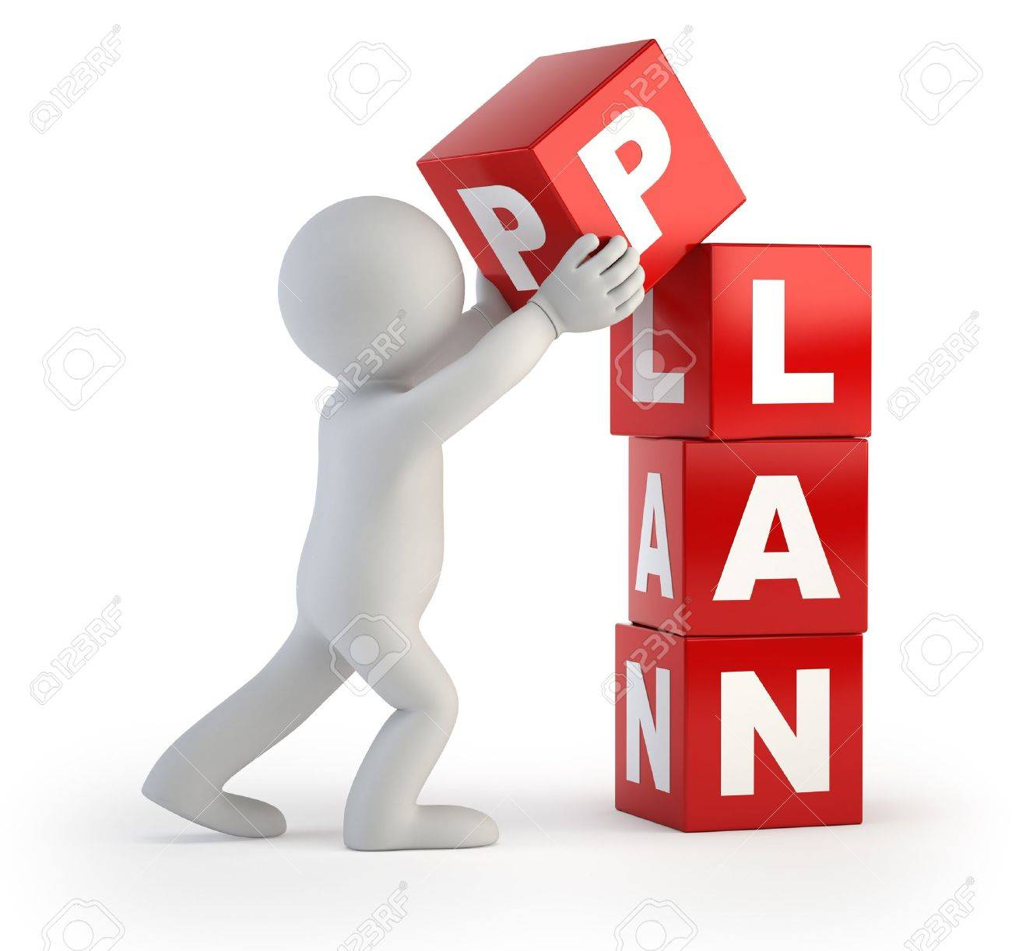
CONTEXTE ET ENJEU
UN PROCESSUS ITERATIF
STRUCTURE DU DOCUMENT
SYNTHESE DU CADRE STRATEGIQUE
PLAN JEUNESSE
APPROCHE JEUNE
I
II
III
IV
V
VI
1

Slide 3
CONTEXTE ET ENJEU
I
PNJ (2015-2020) arrivée à échéance ;
Changement de paradigme en matière d’encadrement de la jeunesse (décentralisation, numérique, environnement, migrations, etc.);
Arrimage aux 04 piliers de la SND30 et aux documents programmatiques sectoriels et aux agendas internationaux (Agenda 2030/ODD, Agenda 2063/UA)
ENJEU: Disposer d’un cadre national unifié, aligné SND30, pour guider les interventions jeunesse sur la période 2026–2035.
2

Slide 4
II
UN PROCESSUS ITERATIF
ETAPES MAJEURES
1/2
PREPARATION
EVALUATION DE L’ANCIENNE PNJ
ANALYSE DIAGNOSTIQUE DE LA JEUNESSE
PREPARATION ET CONSOLIDATION DU DRAFT DE LA PNJ
PROCESSUS DE VALIDATION TECHNIQUE
1
2
3
4
5
4

Slide 5
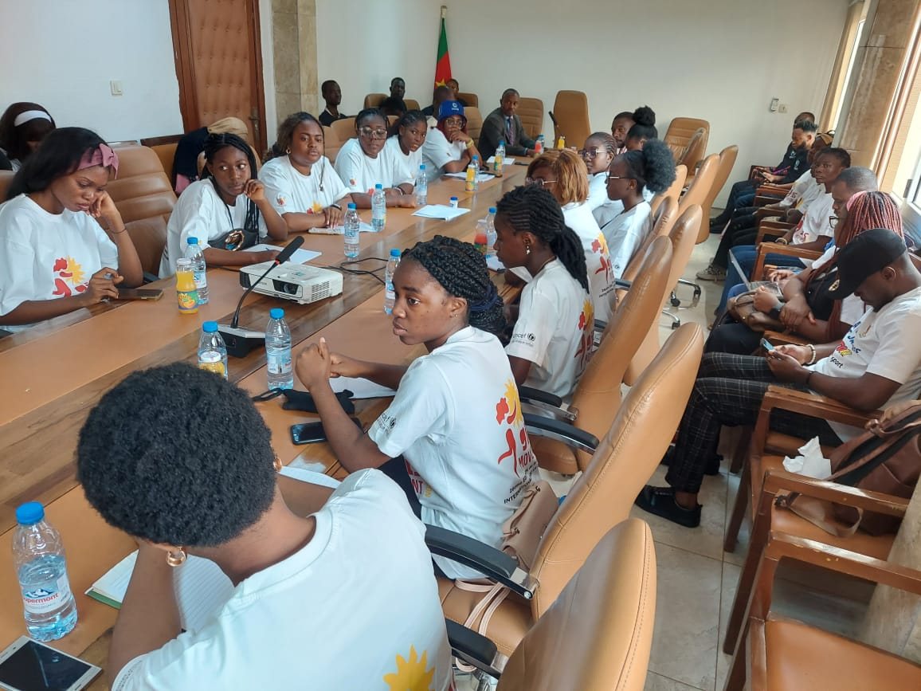
II
UN PROCESSUS ITERATIF
CO-CONSTRUCTION
2/2
Positionnement des Jeunes au cœur du processus
Mobilisation interministérielle et intersectorielle ;
Implication des acteurs nationaux et internationaux
Hautes instructions du PM/CG.
3

Slide 6
III
STRUCTURE DU DOCUMENT
1. DIAGNOSTIC
2. CHOIX STRATEGIQUES
3. DISPOSITIF DE GOUVERNANCE (MEO,SE)
5

Slide 7
IV
SYNTHESE DU CADRE STRATEGIQUE
Axe stratégique 1 :
Education et formation
Axe stratégique 2 :
Emploi et insertion socioéconomique
Axe stratégique 3 :
Participation, Santé et bien-être du jeune
Axe stratégique 4 :
Gouvernance et appui institutionnel
Améliorer les conditions pour une éducation et une formation inclusive, équitable et de qualité.
Faciliter l’employabilité, l’insertion sociale et économique inclusifs des jeunes.
Améliorer la participation, la santé et le bien-être des jeunes en répondant à leurs besoins spécifiques en vue de leur épanouissement.
Améliorer la coordination des interventions en matière de jeunesse
6

Slide 8
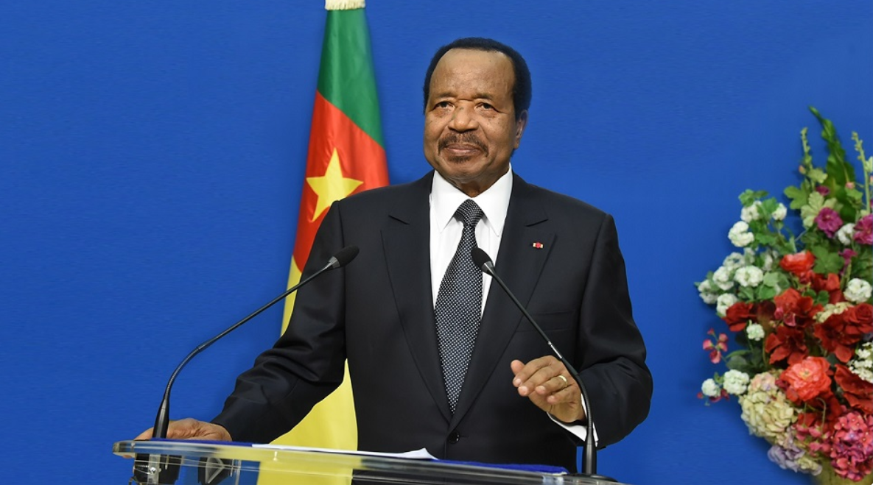
ENGAGEMENT POUR LA JEUNESSE
« La situation des jeunes et des femmes sera au cœur de mon action tout au long de ce septennat »
Paul BIYA,
Discours de prestation de serment,
06 novembre 2025.
11

Slide 9

V
APPROCHE JEUNE
« Placer les jeunes au centre du processus, en tant qu’acteurs du développement et non comme simples bénéficiaires ».
Améliorer la participation des jeunes;
Identifier les besoins et contraintes spécifiques;
Prioriser les interventions;
Allouer des ressources adéquates;
Assurer la coordination et le suivi des réalisations;
Rendre compte de la performance.
12

Slide 10
V
COMMENT Y PARVENIR
Le Plan Jeunesse pour des actions transformatrices de la jeunesse
Orientations stratégiques
Actions opérationnelles coordonnées
LOGIQUE D’INTERVENTION
Mises en œuvre à travers des programmes/activités ciblés
Résultats mesurables.
8

Slide 11
VI
LE PLAN JEUNESSE
(Un paradigme nouveau)
1/1
AXES PNJ | NOUVEAU PARADIGME
Axe 1: Education et Formation | De la formation pour apprendre à la formation pour produire et s’insérer immédiatement
Axe 2 : Emploi, insertion sociale et économique | De l’appui à l’auto emploi à l’intégration des jeunes dans les chaines de valeurs nationale
Axe 3: Participation, Santé et bien-être du jeune | D’activités citoyenne symboliques à un capital civique qui crée des opportunités
Axe 4 : Gouvernance et appui institutionnel | D’une logique de programmes dispersés à un écosystème national piloté par les donnés et financé durablement
09

Slide 12
VI
LE PLAN JEUNESSE
(coordination et suivi)
1/2
Cadre institutionnel de pilotage et de coordination
Comité Interministériel de Pilotage de la PNJ,
Secrétariat Technique Permanent
Plateformes régionales et locales de coordination
Mécanismes de suivi-évaluation
Suivi par axe stratégique;
Système d’information jeunesse
09

Slide 13



